Slide 1

INGLÉS
FORMAS COMPARATIVAS Y SUPERLATIVAS
Prof. Jorgelina Maruzza

Slide 2

LICENCIATURA EN ENSEÑANZA
DE MATÉMATICA
FORMAS COMPARATIVAS
El comparativo es una construcción sintáctica que sirve para expresar una comparación entre dos entidades o grupos de entidades en calidad o grado.
Usamos las estructuras comparativas entre 2 cosas, personas, elementos, conceptos, etc. (ya sea que estén mencionados o no).
Para ello necesitamos ADJETIVOS o ADVERBIOS

Slide 3
LICENCIATURA EN ENSEÑANZA
DE MATÉMATICA
FORMAS COMPARATIVAS
Ejemplos:
The temperature on Mars is higher than on Earth.
La temperatura en Marte es más alta que en la Tierra
Some regions are becoming dryer.
Algunas regiones se están volviendo más secas (de lo que eran antes)
We will experience severe heat waves and droughts more frequently. Experimentaremos fuertes olas de calor y sequías más frecuentemente.

Slide 4
LICENCIATURA EN ENSEÑANZA
DE MATÉMATICA
FORMAS SUPERLATIVAS
Usamos una estructura superlativa (también llamada comparativo de excelencia) para expresar una característica en su grado máximo.​ En las lenguas del mundo la gradación se aplica principalmente a adjetivos calificativos, pero puede darse también en adverbios.

Slide 5
LICENCIATURA EN ENSEÑANZA
DE MATÉMATICA
FORMAS SUPERLATIVAS
Ejemplos:
Back carbon is the smallest solid contaminating particle.
El carbono negro es la partícula contaminante más pequeña.
Methane is one of the most dangerous greenhouse gases.
El metano es uno de los gases de efecto invernadero más peligrosos.
Regarding renewable energies, both wind and solar energy are the best. En cuanto a las energías renovables, tanto la eólica como la solar son las mejores.

Slide 6
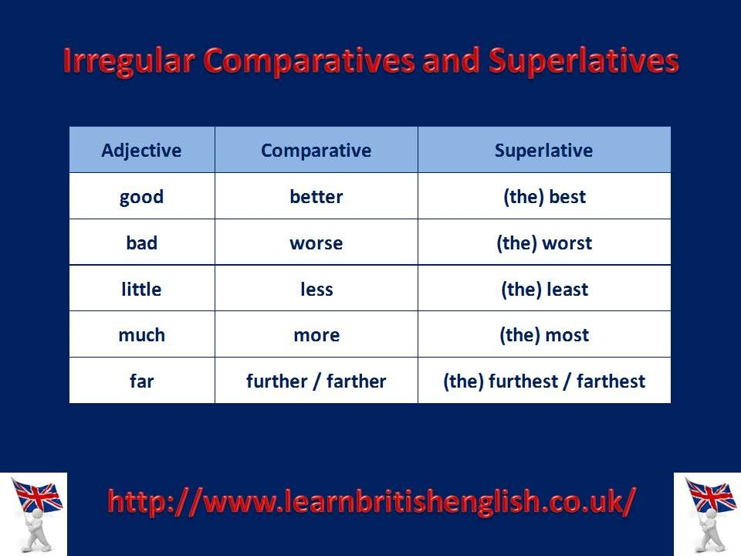
LICENCIATURA EN ENSEÑANZA
DE MATÉMATICA
FORMAS COMPARATIVAS VS SUPERLATIVAS

